Slide 1
Základy programovania (Python)
Základné príkazy, premenné, priraďovanie hodnôt premenným, typy premenných, zmena typu premenných, funkcie
Mgr. Tomáš Fedor
tomas.fedor@student.upjs.sk

Slide 2
Ako funguje interpreter?
interaktívny režim (niekedy hovoríme aj príkazový režim): očakáva zadávanie textových príkazov (do riadka za znaky >>>), každý zadaný príkaz vyhodnotí a vypíše prípadnú reakciu (alebo chybovú správu, ak sme zadali niečo nesprávne)
po skončení vyhodnocovania riadka sa do ďalšieho riadka znovu vypíšu znaky >>> a očakáva sa opätovné zadávanie ďalšieho príkazu
takémuto interaktívnemu oknu hovoríme shell
V tomto príklade sme pracovali s celými číslami a niektorými celočíselnými operáciami.

Slide 3
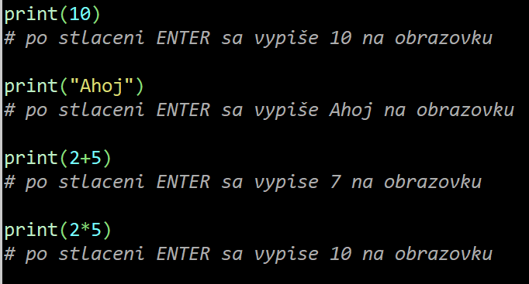
Základné príkazy jazyka Python
Medzi elementárne príkazy, ktoré využíva začínajúci operátor, patrí príkaz print, ktorý slúži na výpis informácií na obrazovku.
Je to jeden zo skupiny príkazov, skladajúcich sa z pevnej a premenlivej časti.
Pevná časť je samotný príkaz print a premenlivá časť je všetko, čo sa za týmto príkazom nachádza, teda čo sa vypíše na obrazovku po stlačení tlačidla ENTER.

Slide 4
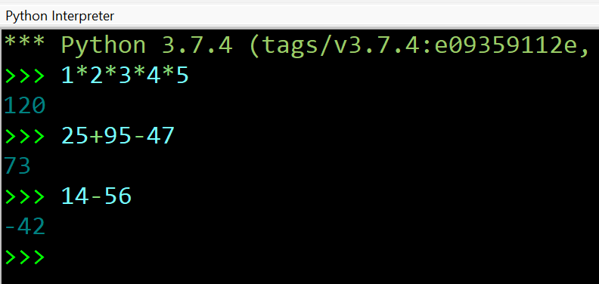
Základné príkazy jazyka Python
v premenlivej časti môžeme využívať aritmetické operátory
Celočíselné operácie
+ | sčitovanie | 1 + 2 má hodnotu 3
- | odčitovanie | 2 - 5 má hodnotu -3
* | násobenie | 3 * 37 má hodnotu 111
// | celočíselné delenie, | 22 // 7 má hodnotu 3
% | zvyšok po delení | 22 % 7 má hodnotu 1
** | umocňovanie | 2 ** 8 má hodnotu 256

Slide 5
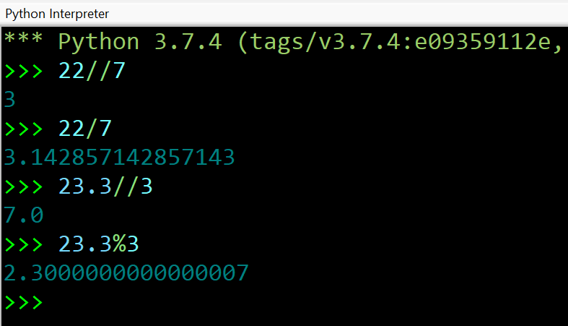
Základné príkazy jazyka Python
v premenlivej časti môžeme využívať aritmetické operátory
Operácie s desatinnými číslami
+ | sčitovanie | 1 + 0.2 má hodnotu 1.2
- | odčitovanie | 6 - 2.86 má hodnotu 3.14
* | násobenie | 1.5 * 2.5 má hodnotu 3.75
/ | delenie | 23 / 3 má hodnotu 7.666666666666667
// | delenie zaokrúhlené nadol | 23.0 // 3 má hodnotu 7.0
% | zvyšok po delení | 23.0 % 3 má hodnotu 2.0
** | umocňovanie | 3 ** 3. má hodnotu 27.0

Slide 6
Základné príkazy jazyka Python
v premenlivej časti môžeme využívať aritmetické operátory
Operácie so znakovými reťazcami
+ | zreťazenie (spojenie dvoch reťazcov) | 'a' + 'b' má hodnotu 'ab'
* | viacnásobné zreťazenie reťazca | 3 * 'x' má hodnotu 'xxx'
...Python nepozná takéto meno. Takýmto spôsobom sa texty ako postupnosti nejakých znakov nezadávajú: na to potrebujeme špeciálny zápis
texty zadávame uzavreté medzi apostrofy, resp. úvodzovky
Takýmto textovým zápisom hovoríme znakové reťazce. Keď ich zapíšeme do príkazového riadka, Python ich vyhodnotí (v tomto prípade s nimi neurobí nič) a vypíše ich hodnotu

Slide 7
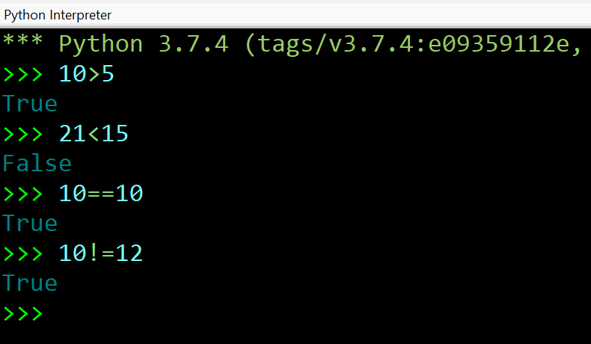
Základné príkazy jazyka Python
okrem aritmetických operátorov využívame aj logické operátory, ktoré sa využívajú najmä na spájanie výrazov
výsledkom operácie je v tomto prípade hodnota True (platí, je pravda) alebo False (neplatí, nie je pravda)
Logické operátory
operand | popis | príklad
== | rovná sa | 2 == 2 True
!= | nerovná sa | 3!= 2 True
< | ľavá časť je menšia ako pravá | 2 > 4 False
> | pravá časť je menšia ako ľavá | 1 < 2 True
<= | ľavá časť je menšia alebo rovná ako pravá | 1 >= 1 True
>= | pravá časť je menšia alebo rovná ako ľavá | 5 <= 1 False

Slide 8
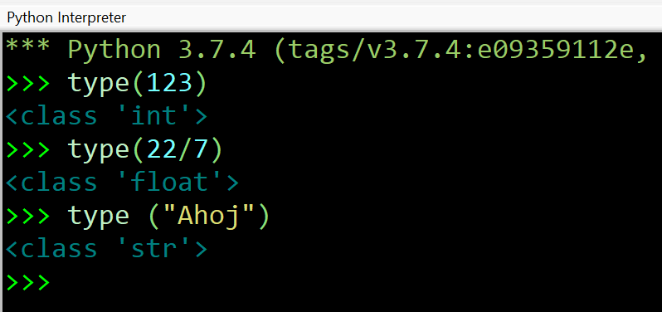
Typy premenných
Typ ľubovoľnej hodnoty vieme v Pythone zistiť pomocou štandardnej funkcie type()...

Slide 9
Typy premenných
Python poskytuje niekoľko rôznych typov údajov
3 základné typy:
celé čísla (integer)
reálne čísla (float)
znakové reťazce (string)
celé čísla (integer)
majú rovnaký význam, ako ich poznáme z matematiky
zapisujú sa v desiatkovej sústave a môžu začínať znamienkom + alebo -
ich veľkosť (počet cifier) je obmedzená len kapacitou pracovnej pamäte Pythonu (hoci aj niekoľko miliónov cifier)

Slide 10
Typy premenných
reálne čísla (float)
obsahujú desatinnú bodku alebo exponenciálnu časť (napríklad 1e+15)
môžu vzniknúť aj ako výsledok niektorých operácií (napríklad delením dvoch celých čísel)
majú obmedzenú presnosť (približne 16-17 platných cifier)

Slide 11
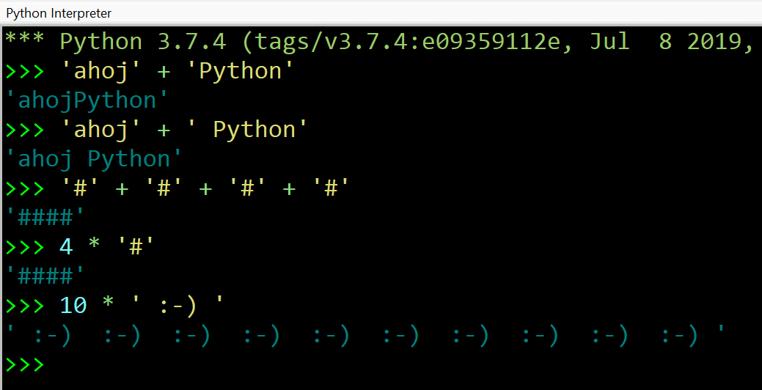
Typy premenných
znakové reťazce (string)
môže obsahovať ľubovoľné znaky z tabuľky ASCII (znakový reťazec)
rozsah hodnôt je limitovaný len pamäťovým miestom
za znak považujeme aj číslo, ktoré sa však v prípade tejto premennej považuje za text, nie číslo ako také
s týmto typom premennej nie je možné uskutočňovať aritmetické operácie.

Slide 12
Priraďovanie hodnôt premenným
priradenie hodnoty premennej je proces uloženia hodnoty do premennej
v niektorých programovacích jazykoch je potrebné premennú najprv vytvoriť (tzv.deklarovať)
výhodou jazyka Python je, že premennú nemusíme dopredu vytvárať (nie je nevyhnutné program informovať o tom, že plánujem využiť premennú), vytvorí sa automaticky pri priradení

Slide 13
Priraďovanie hodnôt premenným
názov premennej – jednoznačný identifikátor premennej, ktorý musí byť jedinečný (neopakovať sa), výstižný (aby ju vedel operátor prečítať) a korektný (nesmie obsahovať diakritiku a iné špeciálne znaky a musí byť odlišný od príkazov jazyka Python, teda premennú nemôžeme, napr. nazvať print). Názov premennej obyčajne tvorí jedno písmeno alebo slovo.
V prípade viacslovných premenných nepoužívame medzery, ale oddeľujeme ďalšie slová prvým veľkým písmenom (myVariable) alebo podčiarkovníkom (my_variable).
znak priradenia – Premennú takzvane priraďujeme, teda názvu premennej priraďujeme hodnotu. Znakom priraďovania v jazyku Python je "=".
hodnota premennej – Hodnota premennej nemusí byť na rozdiel od názvu premennej unikátna a môže nadobúdať niekoľko typov hodnôt

Slide 14
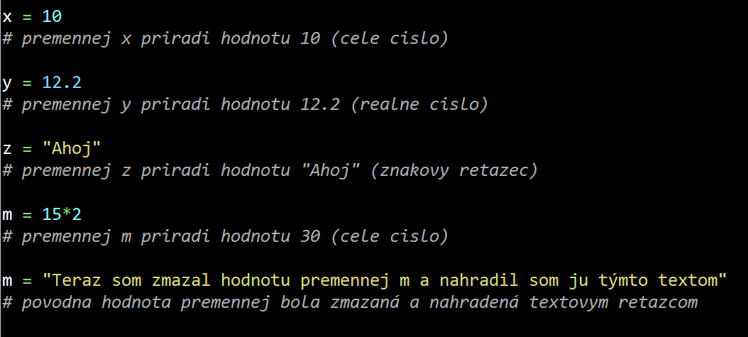
Priraďovanie hodnôt premenným
Niekoľko ukážok priradenia premenných...

Slide 15
Priraďovanie hodnôt premenným
Opätovne, v prípade priradenia znakových reťazcov využívame úvodzovky a pri procese priradenia hodnoty premennej môžeme využívať aritmetické operátory. Taktiež si môžeme všimnúť, že Python rozlišuje veľké a malé písmená, teda premenná z nie je rovná premennej Z.

Slide 16
Zmena typu premenných
zmenou typu premennej (tzv. pretypovanie) nazývame proces predefinovania typu premennej
ak je v premennej uložená nejaká hodnota, prevedie sa na hodnotu príslušného typu
Napríklad, premennú typu integer, v ktorej je uložená hodnota 10, prevedieme na premennú s takým istým názvom typu string a hodnota v nej uložená sa zmení na textový reťazec „10“.
niektoré druhy prevodov nie sú možné, napr. prevod premenných typu string, obsahujúcich písmená na premenné typu integer a float (v takomto prípade program vypíše chybu).

Slide 17
Zmena typu premenných
Funkcia int() sa využíva na prevod textových reťazcov vo vhodnom tvare na celé číslo, alebo na prevod z reálneho čísla na celé tým, že sa oddelí desatinná časť (nie zaokrúhli)
Funkcia float() sa využíva na prevod textových reťazcov vo vhodnom tvare na reálne číslo, alebo na prevod z celého čísla na reálne tým, že sa pridá jedno desatinné miesto s hodnotou 0.
Funkcia str() sa využíva na prevod celého alebo desatinného čísla na textový reťazec, teda číslo ostane nezmenené, len je uložené ako text a nie je možné s ním operovať ako s číslom.
funkcia | popis | príklad
int() | prevod na premennú typu integer | int(12.7) = 12
float() | prevod na premennú typu float | float(12) = 12.0
str() | prevod na premennú typu string | str(12) = 12

Slide 18
Zmena typu premenných
Funkcia int() sa využíva na prevod textových reťazcov vo vhodnom tvare na celé číslo, alebo na prevod z reálneho čísla na celé tým, že sa oddelí desatinná časť (nie zaokrúhli)
Funkcia float() sa využíva na prevod textových reťazcov vo vhodnom tvare na reálne číslo, alebo na prevod z celého čísla na reálne tým, že sa pridá jedno desatinné miesto s hodnotou 0.
Funkcia str() sa využíva na prevod celého alebo desatinného čísla na textový reťazec, teda číslo ostane nezmenené, len je uložené ako text a nie je možné s ním operovať ako s číslom.

Slide 19
Funkcie
Funkcie v programovacom jazyku sú časti kódu, ktoré možno opakovane spúšťať prostredníctvom ich zavolania
Vo všeobecnosti je funkcia časť zdrojového kódu, ktorá vykonáva nejakú konečnú činnosť (počíta faktoriál, kreslí štvorec) a vracia výsledok (faktoriál, nakreslený štvorec)
Zdrojový kód funkcie sa skladá z dvoch častí:
Definovanie funkcie – časť zdrojového kódu, kde zapíšeme funkciu má nasledovnú štruktúru...
def nazov (parametre):
zdrojovy_kod
return vystupna_premenna

Slide 20
Funkcie
Pri tvorbe vlastnej funkcie v jazyku Python začíname kľúčovým slovom def, za ktorým nasleduje medzera a názov funkcie
Pre názvy funkcií platia rovnaké pravidlá ako pre názvy premenných, teda nesmú obsahovať medzery, diakritiku a musia byť odlišné od príkazov v jazyku Python
Za názvom funkcie nasledujú okrúhle zátvorky, v ktorých sú uvedené parametre (argumenty, vstupné premenné) funkcie a dvojbodka, ktorá je povinným znakom
Časť za dvojbodkou sa označuje ako telo funkcie a nachádzajú sa tam príkazy, ktoré sa vykonávajú po zavolaní funkcie
Tieto musia byť odsadené rovnako, ako v prípade podmienok a cyklov. Kľúčové slovo return na poslednom riadku deklaruje, akú hodnotu má funkcia vrátiť (výstupnú premennú z funkcie)

Slide 21
Funkcie
V tomto prípade funkcia s názvom stvorec vráti hodnotu vypočítanej druhej mocniny parametra

Slide 22
Funkcie
Zdrojový kód funkcie sa skladá z dvoch častí:
Definovanie funkcie – časť zdrojového kódu, kde zapíšeme funkciu má nasledovnú štruktúru
Volanie funkcie – časť zdrojového kódu, ktorou voláme funkciu, ktorá je v kóde už definovaná. Volanie funkcie má nasledovnú štruktúru.

Slide 23
Funkcie
Funkcia nemusí vracať žiadnu hodnotu, môže len vykonávať určitú činnosť...
Funkcia nemusí mať žiadne parametre, aj v tomto prípade sa však povinne uvádzajú prázdne okrúhle zátvorky, ktoré vyjadrujú, že sa jedná o funkciu...

Slide 24
Funkcie
V rámci funkcie môžeme volať akékoľvek funkcie jazyka Python, ako aj vlastné funkcie...
Funkcie sú veľmi častým prvkom najmä komplikovanejších skriptov, ktoré zrýchľujú, a najmä zjednodušujú proces tvorby skriptu. Avšak, pre začínajúceho programátora môžu (ale nemusia) pôsobiť priveľmi komplikovane.

Slide 25
Cvičenie
Definujte a vypíšte 3 ľubovoľné typy premenných (float, integer, string), zobrazte dátový typ. Float konvertujte na integer a integer (zadefinovaný) na string.

Slide 26
Cvičenie - riešenie
Definujte a vypíšte 3 ľubovoľné typy premenných (float, integer, string), zobrazte dátový typ. Float konvertujte na integer a integer (zadefinovaný) na string.
a=(4.12)
print(a)
print(type(a))
b=(4)
print(b)
print(type(b))
c=("mačka")
print(c)
print(type(c))
a=(4.12)
print(int(a))
b=(4)
print(str(b))

Slide 27
Cvičenie
1. Zadefinujte 2 znakové reťazce (string) a spojte ich.
2.Urobte jednoduchú matematickú operáciu v scripte a v python console.

Slide 28
Cvičenie - riešenie
Zadefinujte 2 znakové reťazce (string) a spojte ich. Urobte jednoduchú matematickú operáciu.
m="mačka"
n=" domáca"
print(m+n)
a=10
b=5
obsah=a*b
print(obsah)

Slide 29
Cvičenie
Vypočítajte obsah štvorca pre a=20 bez definovania funkcie.
Vyrátajte obsah kruhu pre r=14 a objem kužeľa pre r=14 a h=10.
Zadefinujte premenné a pridajte odpoveď celou vetou: „Obsah štvorca / obsah kruhu / objem kužeľa je:”

Slide 30
Cvičenie - riešenie
Vypočítajte obsah štvorca pre a=20 bez definovania funkcie.
a=20
S=(a*a)
print(S)
Vyrátajte obsah kruhu pre r=14 a objem kužeľa pre r=14 a h=10. Zadefinujte premenné a pridajte odpoveď celou vetou: „Obsah štvorca / objem kužeľa je:”
r = 14
S=(r**2*(22/7))
print("Obsah kruhu je", S)
r = 14
h = 10
V=((r**2*(22/7)*h)/3)
print("Objem kužeľa je", V)

Slide 31
Cvičenie
Definujte funkciu na výpočet obsahu kruhu.

Slide 32
Cvičenie - riešenie
Definujte funkciu na výpočet obsahu kruhu.
def kruh (r):
r=8
S=(r**2*(22//7))
return S
print (kruh (r))

Slide 33
Cvičenie
Definujte funkciu na vytvorenie vety (string) zloženej z preddefinvaného textu a zadávanej premennej.

Slide 34
Cvičenie - riešenie
Definujte funkciu na vytvorenie vety (string) zloženej z preddefinvaného textu a zadávanej premennej.
def menu(obed):
print("Dnes je na obed: " + obed)
menu("guľaš")
Čo ako by sme si danú premennú vypýtali?

Slide 35
Cvičenie - riešenie
Definujte funkciu na vytvorenie vety (string) zloženej z preddefinvaného textu a zadávanej premennej.
def menu(obed):
print("Dnes je na obed: " + obed)
menu("guľaš")
Čo ako by sme si danú premennú vypýtali?
def menu(obed):
print("Dnes je na obed: " + obed)
obed = str(input("Čo je dnes na obed? " ))
print(menu(obed))

Slide 36
Cvičenie
Vyrátajte bmi (body mass index) pre človeka s výškou 1.94 m a hmotnosťou 95 kg. (Bmi=hmotnosť/výška^2)

Slide 37
Cvičenie - riešenie
Vyrátajte bmi (body mass index) pre človeka s výškou 194 cm a hmotnosťou 95 kg. (Bmi=hmotnosť/výška^2)
vyska = 1.94 hmotnost = 95 bmi = hmotnost / vyska ** 2 print(bmi)

Slide 38
Cvičenie
Vyrátajte bmi (body mass index) ako funkciu s možnosťou vkladania údajov na vypýtanie. Vypísanie výsledku dajte celou vetou.

Slide 39
Cvičenie - výsledok
Vyrátajte bmi (body mass index) ako funkciu s možnosťou vkladania údajov na vypýtanie. Vypísanie výsledku dajte celou vetou.
def bmi():
index=(m/(h**2))
return index
m = float(input("Zadajte hmotnosť v kg ") )
h = float(input("Zadajte výšku v m " ) )
print ("Boddy mass index je:", (bmi()))

Slide 40
Základné príkazy, premenné, priraďovanie hodnôt premenným, typy premenných, zmena typu premenných, funkcie
Ďakujem za pozornosť ☺
Mgr. Tomáš Fedor
tomas.fedor@student.upjs.sk

